Slide 1
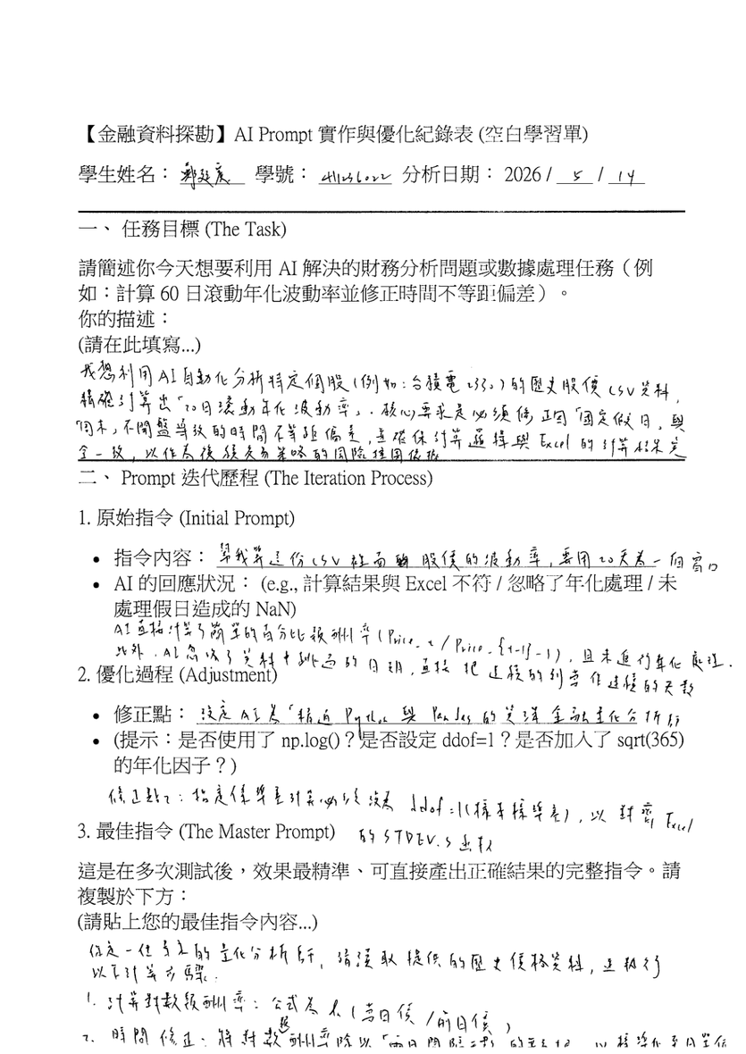
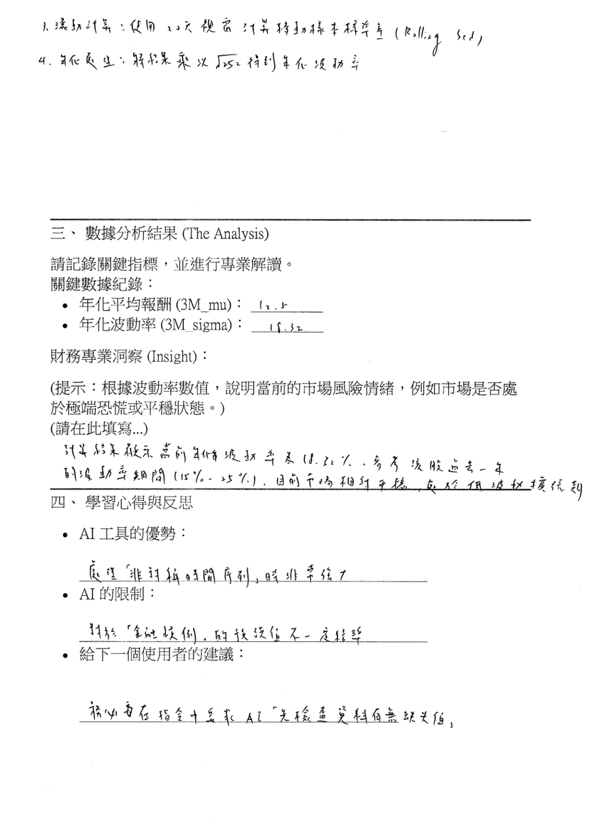

114-2 生成式 AI 融入專業課程
學生優秀作品成果海報
AI 輔助金融資料探勘：歷史股價波動率分析
課程/作品
學生
指導教授
金融資料探勘與 AI Prompt 優化
鄭竣宸
蕭義龍
作品簡介
學習目標
理論基礎
學生用 AI 協助分析歷史股價 CSV，計算 60 日滾動年化波動率，並把結果轉為市場風險判讀。
將模糊的金融資料分析需求，改寫成 AI 可以執行、也能被人工檢查的 Prompt。
歷史波動率由價格報酬率序列估計，可作為市場風險情緒的量化指標。
核心任務：歷史股價、報酬率、年化波動率。
掌握 CSV、LN 報酬率、STDEV.S 與年化因子。
公式重點：LN 報酬率、STDEV.S、sqrt(365)。
成果重點：有數值結果，也有金融洞察。
理解日期索引、假日與標準差設定的影響。
查核重點：資料排序、缺值與樣本標準差。
AI 協作歷程與原始學習單
AI 協作路徑
1 任務定義
分析歷史股價 CSV，計算 60 日滾動年化波動率。
2 Prompt
補上價格欄位、日期排序、LN 報酬率與 STDEV.S。
3 方法細化
要求 ddof=1、sqrt(365)，並處理時間不等距。
4 結果解讀
把年化報酬與波動率轉成市場風險判讀。
Prompt 最佳化重點
指定 AI 為量化分析師。
明確要求 LN、STDEV.S、ddof=1、sqrt(365)。
要求把結果轉為市場風險判讀。
可展示的學習證據
手寫內容呈現完整 Prompt 修正過程。
結果與反思能轉化為金融判斷。
圖 1：任務設定、Prompt 迭代與公式修正
圖 2：數據結果、專業洞察與 AI 反思
研究成果
反思與學習收穫
資訊延伸 QR Code
指標 | 學生紀錄 | 專業解讀
年化平均報酬 | 15.92% | 報酬表現偏正向
年化波動率 | 22.15% | 接近歷史平均水準
市場洞察 | 溫和震盪 | 未見極端恐慌狀態
AI 能快速建立報酬率與波動率計算流程。
Python 比 Excel 更適合大量歷史資料與滾動視窗
標準差分母、日期索引與假日處理必須講清楚
完整作品資訊
專業觀察：學生能把波動率數值轉為市場風險情緒判讀，也能指出日期索引與標準差參數若未指定，會造成 AI 計算偏誤。
用日期作為定位錨點，避免缺值造成索引偏移
學習單、AI 協作紀錄與成果資料
展場導讀
這份作品呈現學生如何把「請 AI 幫我分析股價資料」轉化為可執行的金融資料探勘流程：設定 CSV 與報酬率公式，修正年化、標準差與日期問題，最後將波動率結果連結到市場風險判讀。
海報亮點
學生手寫內容完整，能看出從模糊提問到精準 Prompt 的修正過程。
成果不只停留在計算，還包含波動率解讀、AI 優勢與限制。
明確指出 LN、STDEV.S、ddof=1、sqrt(365) 等關鍵技術細節。
展出價值
海報能清楚呈現學生從任務描述、Prompt 修正、資料處理、結果解讀到 AI 限制反思的完整歷程，符合成果海報對 AI 協作與研究方法說明的要求。
關鍵能力：Prompt 設計｜資料清理｜金融指標計算｜市場風險判讀
AI 輔助金融資料探勘：歷史股價波動率分析

